Slide 1
Inspiratiedag Erfgoeddag
26 oktober 2021
Notes:
We nemen je mee op een rondleiding door het erfgoedportaal www.kempenserfgoed.be.

Slide 2
Bij elke dia vind je onderaan in de notities de nodige uitleg.

Slide 3
Samenwerking tussen Kempens erfgoedorganisaties
Notes:
Kempenserfgoed.be is een samenwerking tussen de erfgoedorganisaties Erfgoed Noorderkempen, Kempens Karakter en Stuifzand. Vanaf 2022 sluit ook Erfgoed Voorkempen erbij aan.

Slide 4
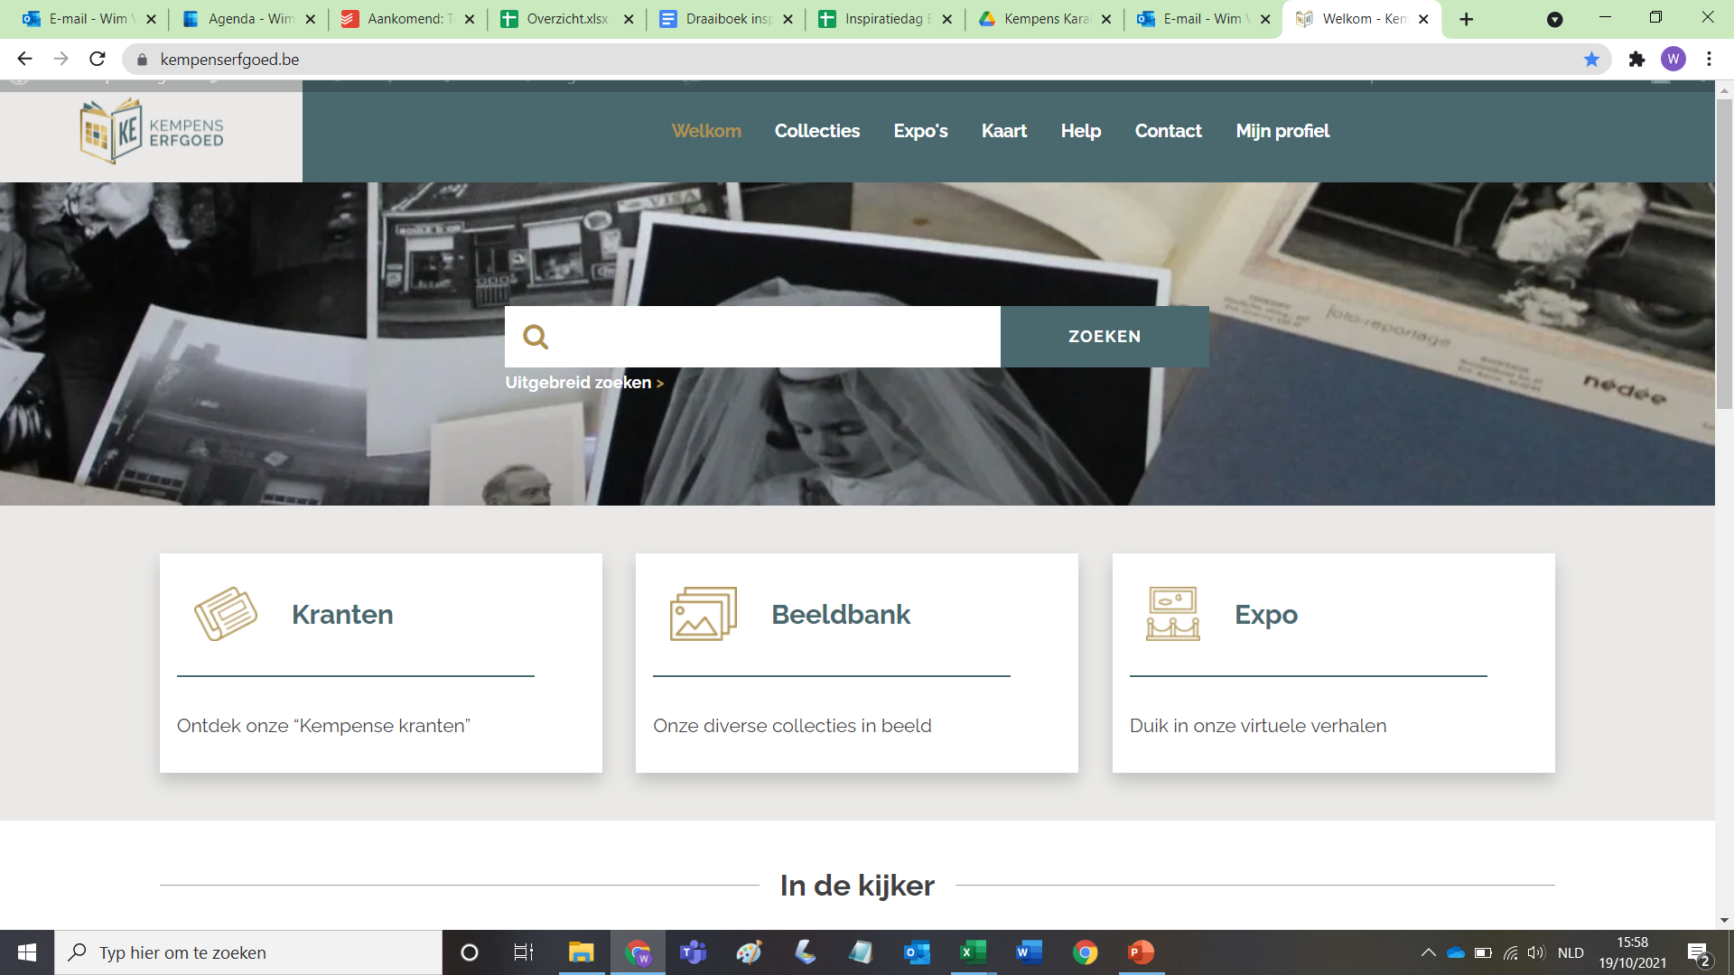
Homepage kempenserfgoed.be

Slide 5
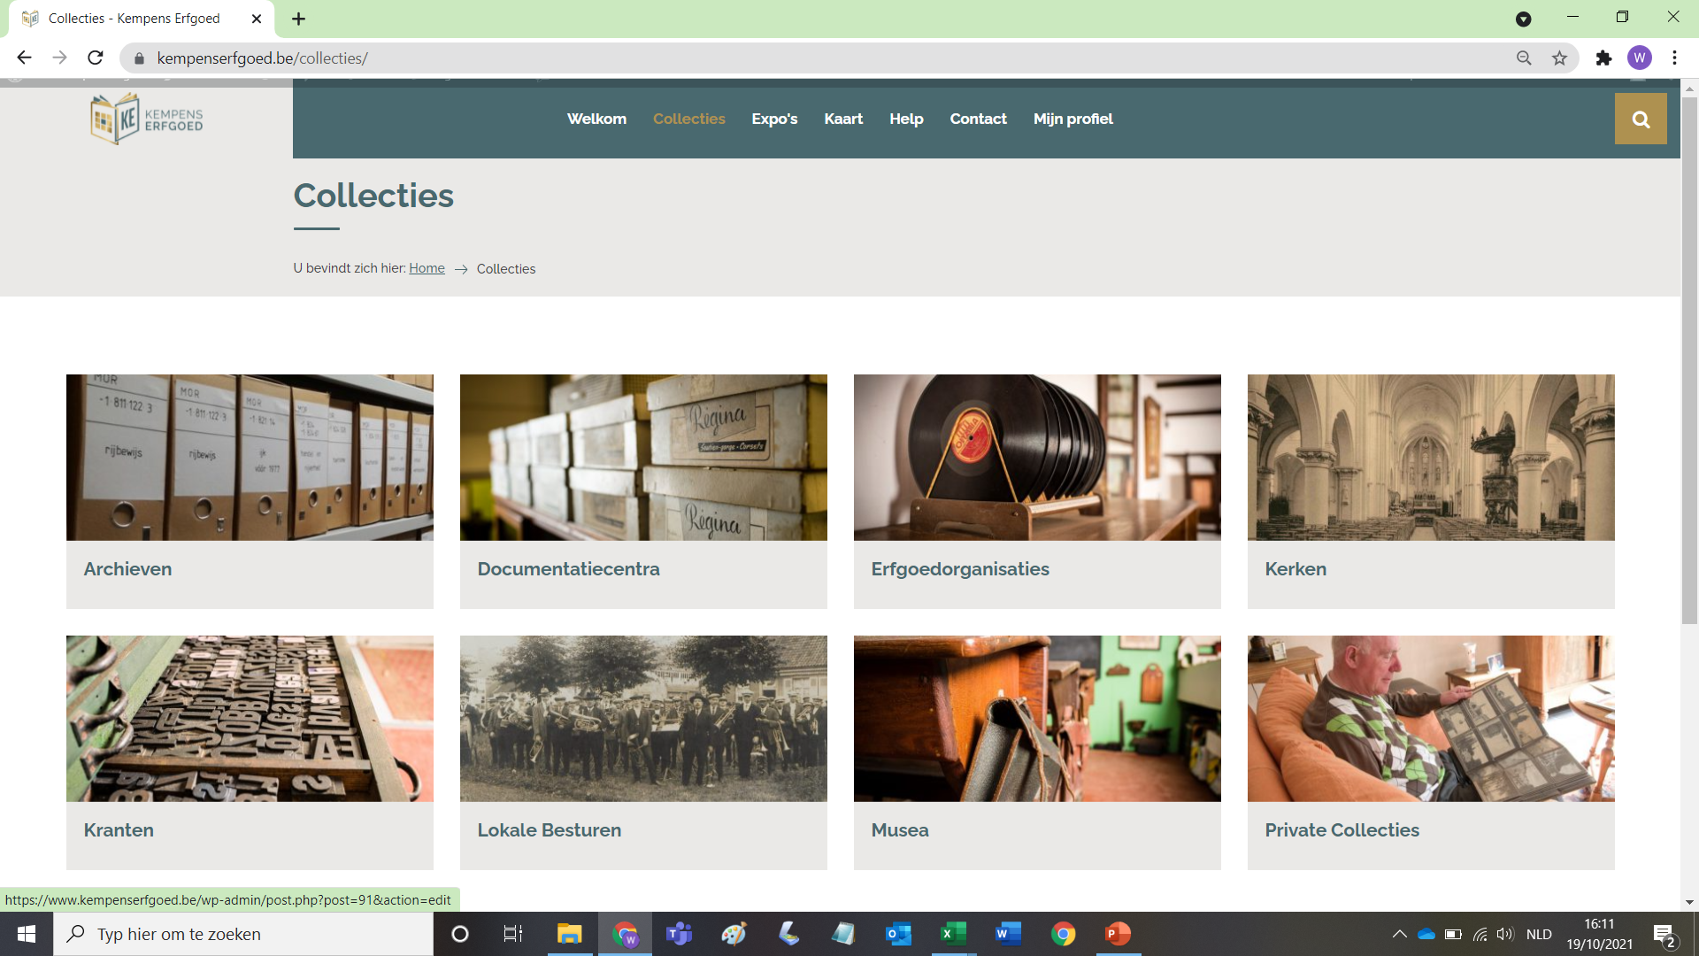
Overzicht collecties
Notes:
Op www.kempenserfgoed.be zijn uiteenlopende collecties terug te vinden uit het werkingsgebied van Erfgoed Noorderkempen, Kempens Karakter en Stuifzand.
Het portaal zorgt ervoor dat het materiaal van in verschillende databanken beschikbaar is voor een breed publiek.

Slide 6
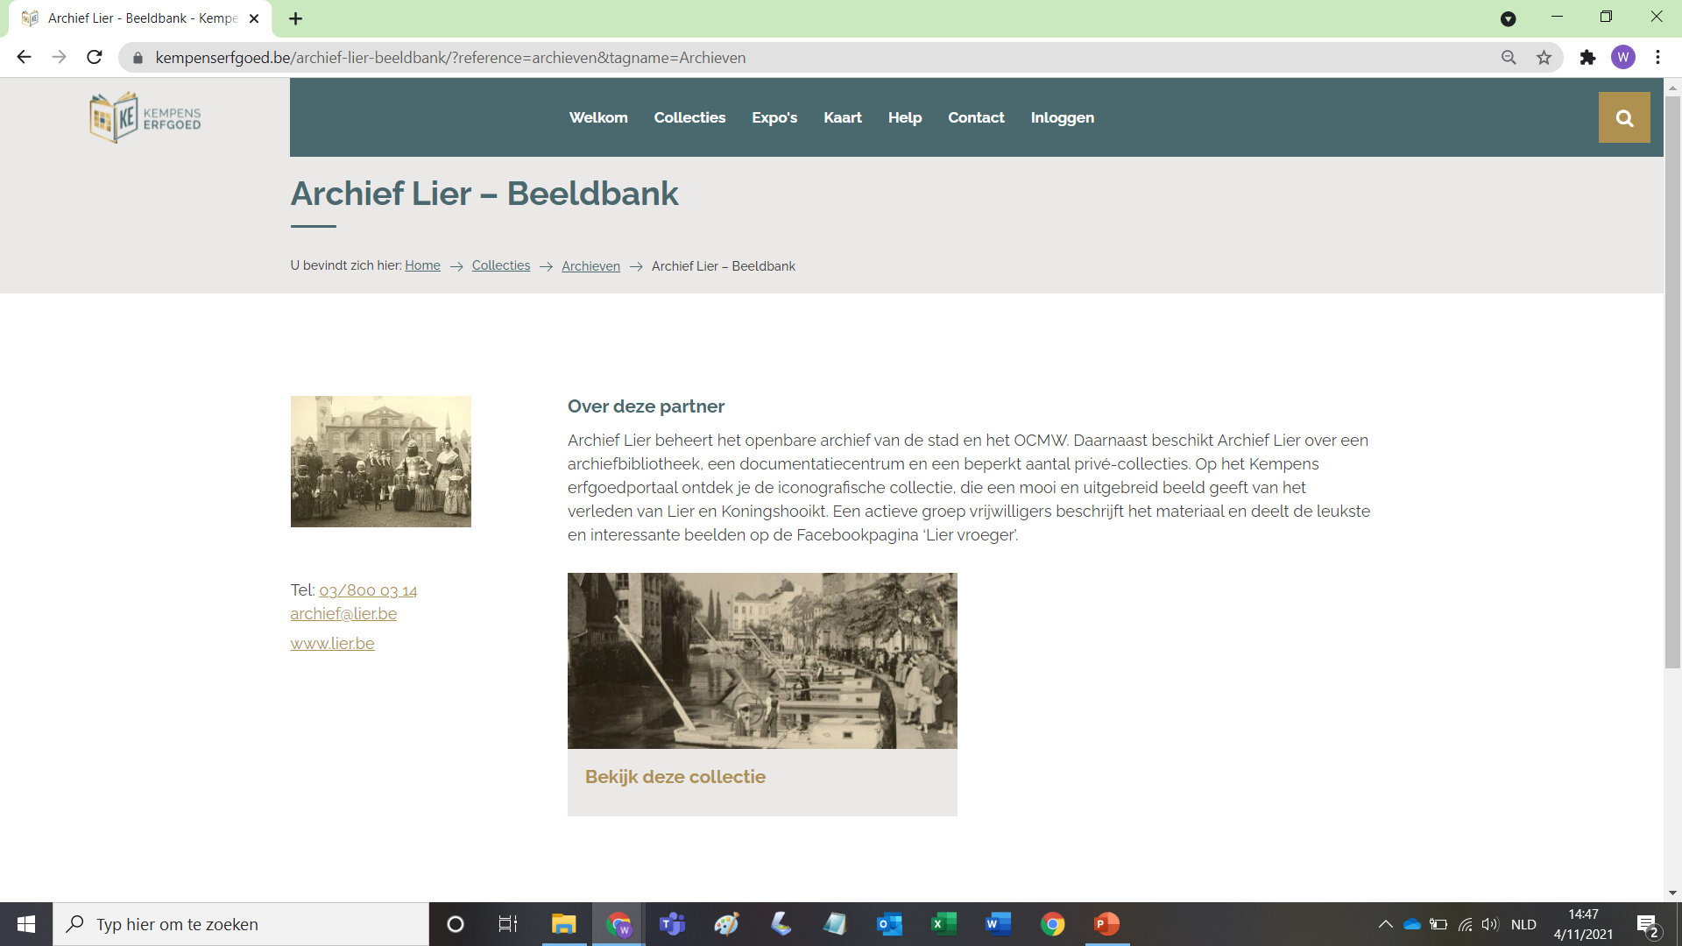
Collectie bekijken
Notes:
Op de pagina van de collectie vind je de info over de collectie terug en de contactgegevens van de collectiebeheerder.

Slide 7
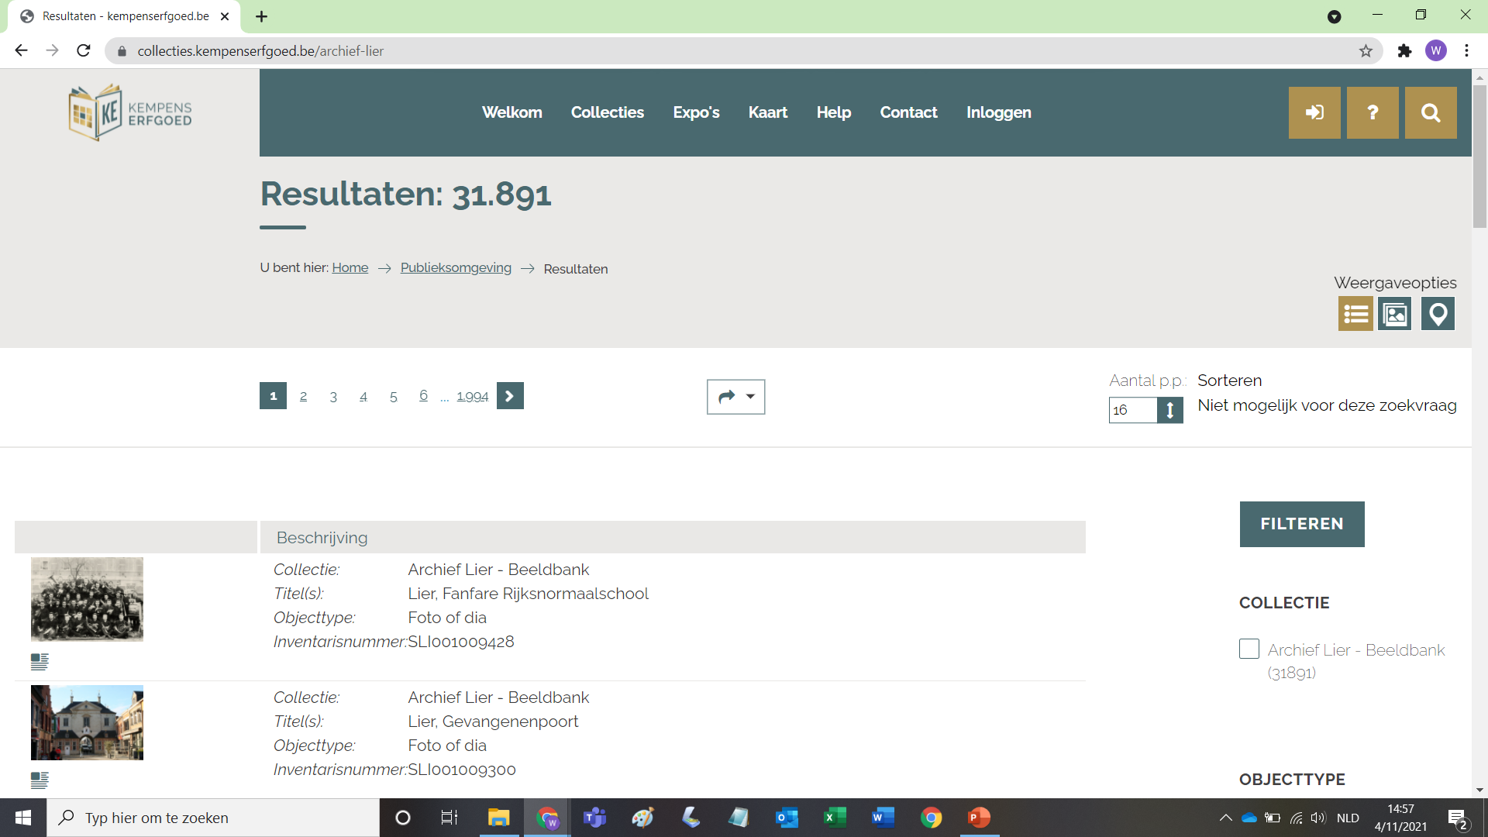
Filteren in zoekresultaten
Notes:
Als je op de collectie klikt, krijg je een overzicht van al het materiaal uit die collectie.
Als je aan de rechterkant van de pagina naar beneden scrollt kan je filteren in de collectie.

Slide 8
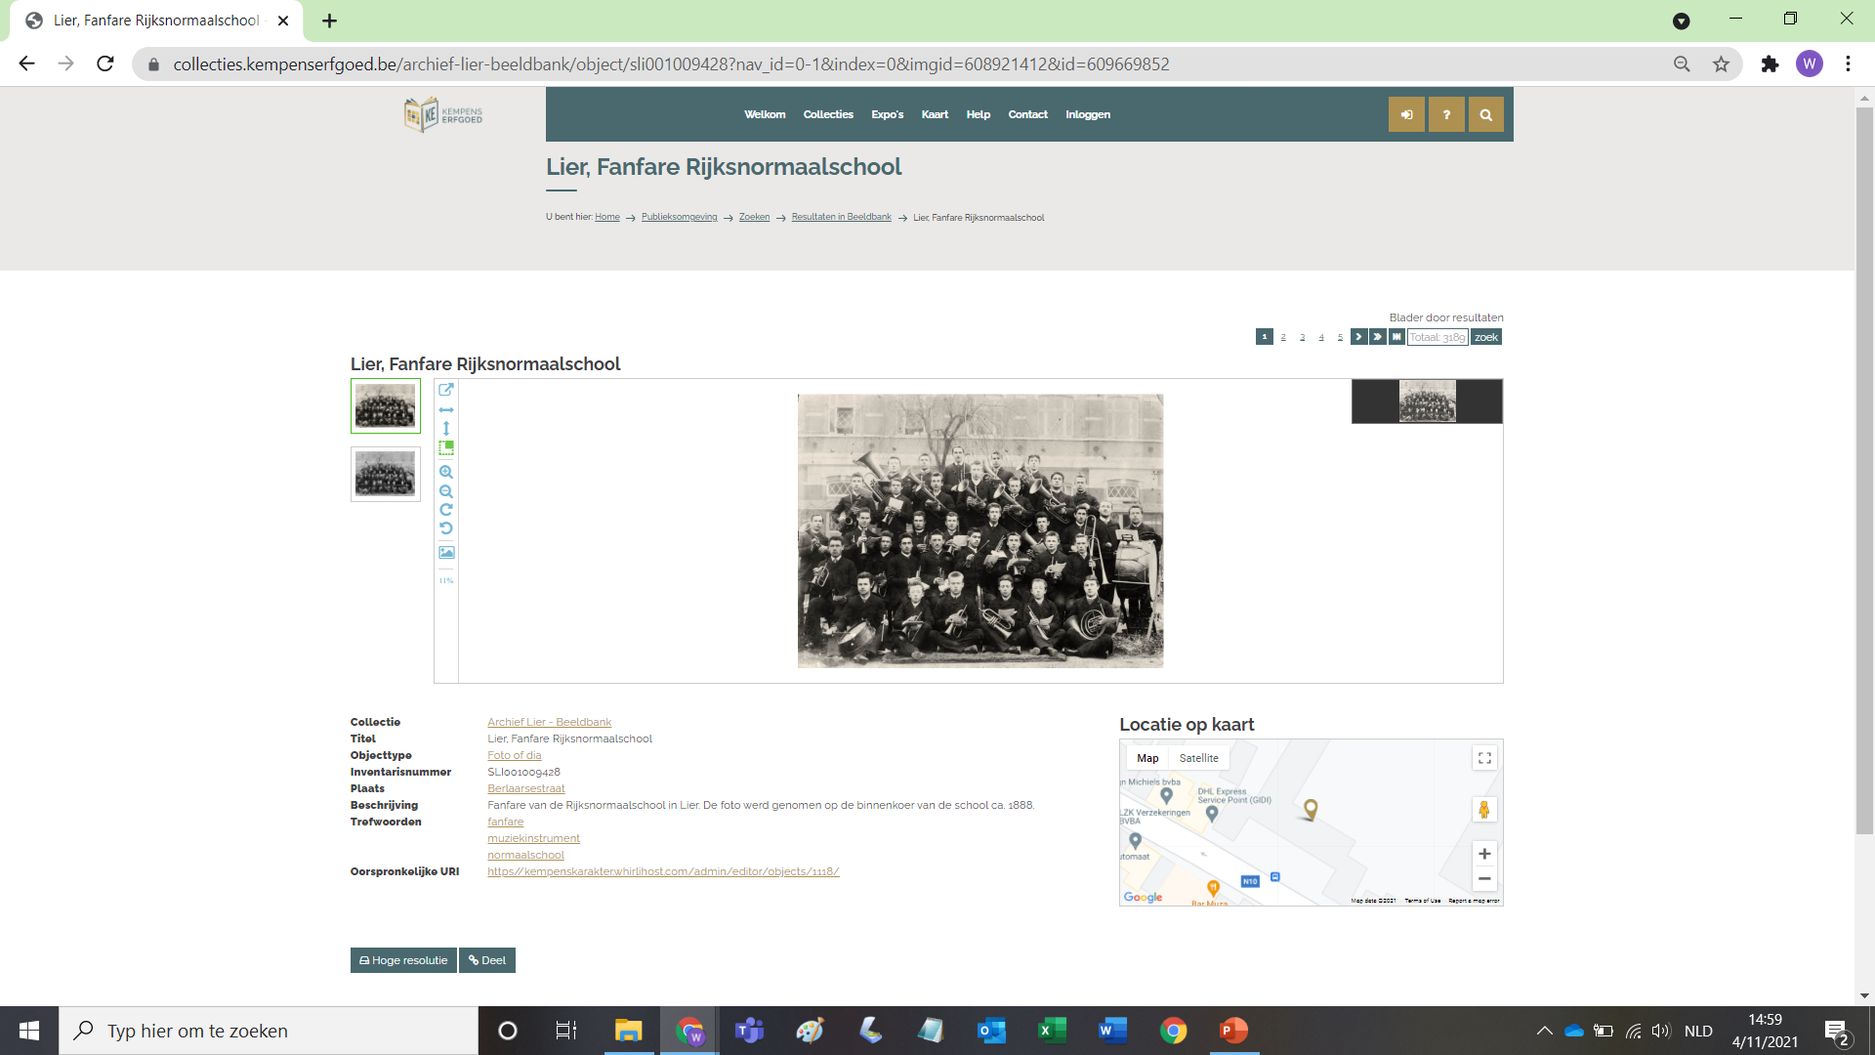
Afbeelding in hoge resolutie aanvragen
Notes:
Als je op het object klikt, krijg je dan meer info erover.
Door te klikken op een van de ‘Trefwoorden’ krijg je al het materiaal op het portaal te zien dat een link heeft met dat trefwoord.

Slide 9
Afbeelding in hoge resolutie aanvragen
Notes:
Je kan de afbeeldingen niet downloaden op www.kempenserfgoed.be. Dit omdat we het belangrijk vinden dat als er een afbeelding wordt gebruikt, de correcte bronvermelding wordt gebruikt.
Wil je een afbeelding gebruiken voor een publicatie, expo, nieuwsbrief … dan kan je onderaan de pagina een ‘Hoge resolutie’ aanvraag doen.
Zie volgende dia voor meer uitleg.

Slide 10
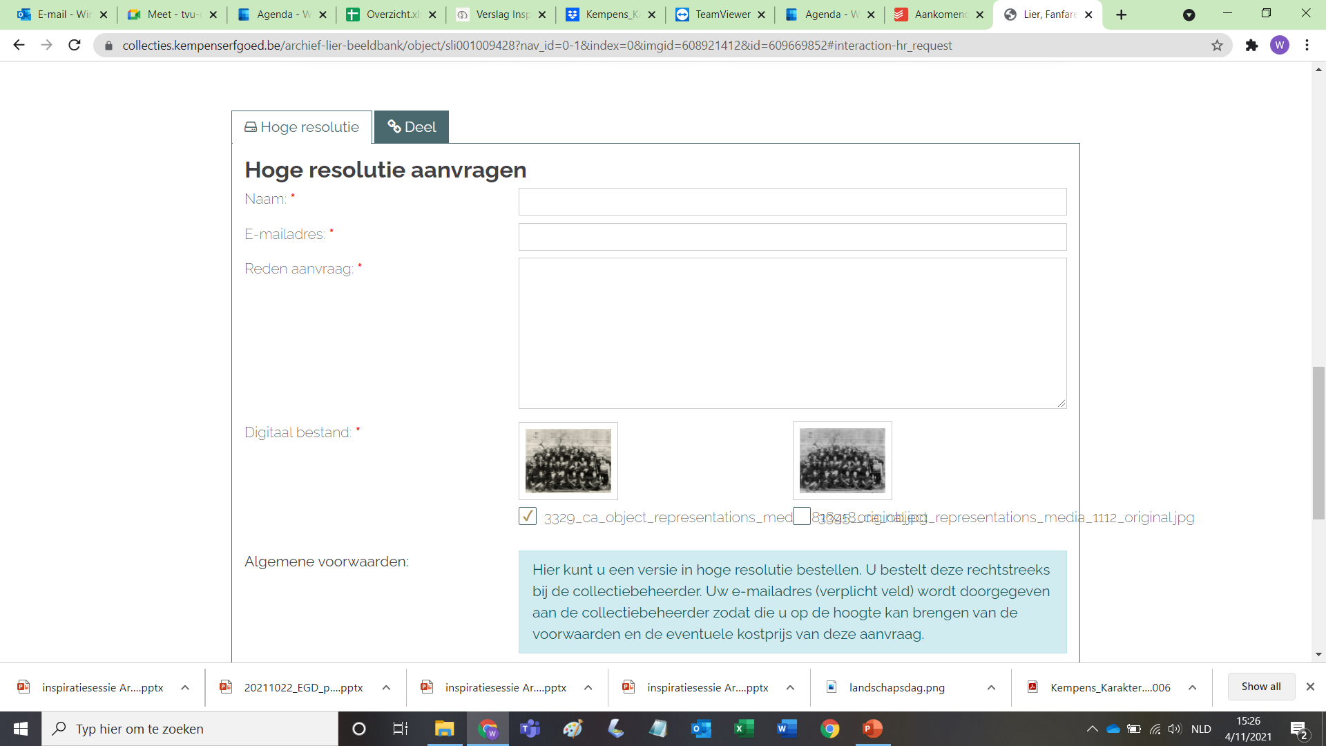
Afbeelding in hoge resolutie aanvragen
Notes:
Als je klikt op de ‘Hoge resolutie’-aanvraag kan je het aanvraagformulier invullen.
Je vraag komt dan terecht bij de collectiebeheerder van de collectie waar de afbeelding deel van uitmaakt. De collectiebeheerder behandelt je vraag dan verder en bezorgt je indien mogelijk de afbeelding in hoge resolutie mét de correcte bronvermelding die je altijd moet gebruiken.
Wegens auteursrechten zal je voor het gebruik van sommige afbeelding een vergoeding moeten betalen aan de collectiebeheerder.

Slide 11
Link om afbeelding te delen
Notes:
Je kan de afbeelding ook eenvoudig delen via mail of op facebook door op de de knop ‘Deel’ te klikken.
Zie volgende dia voor meer uitleg.

Slide 12
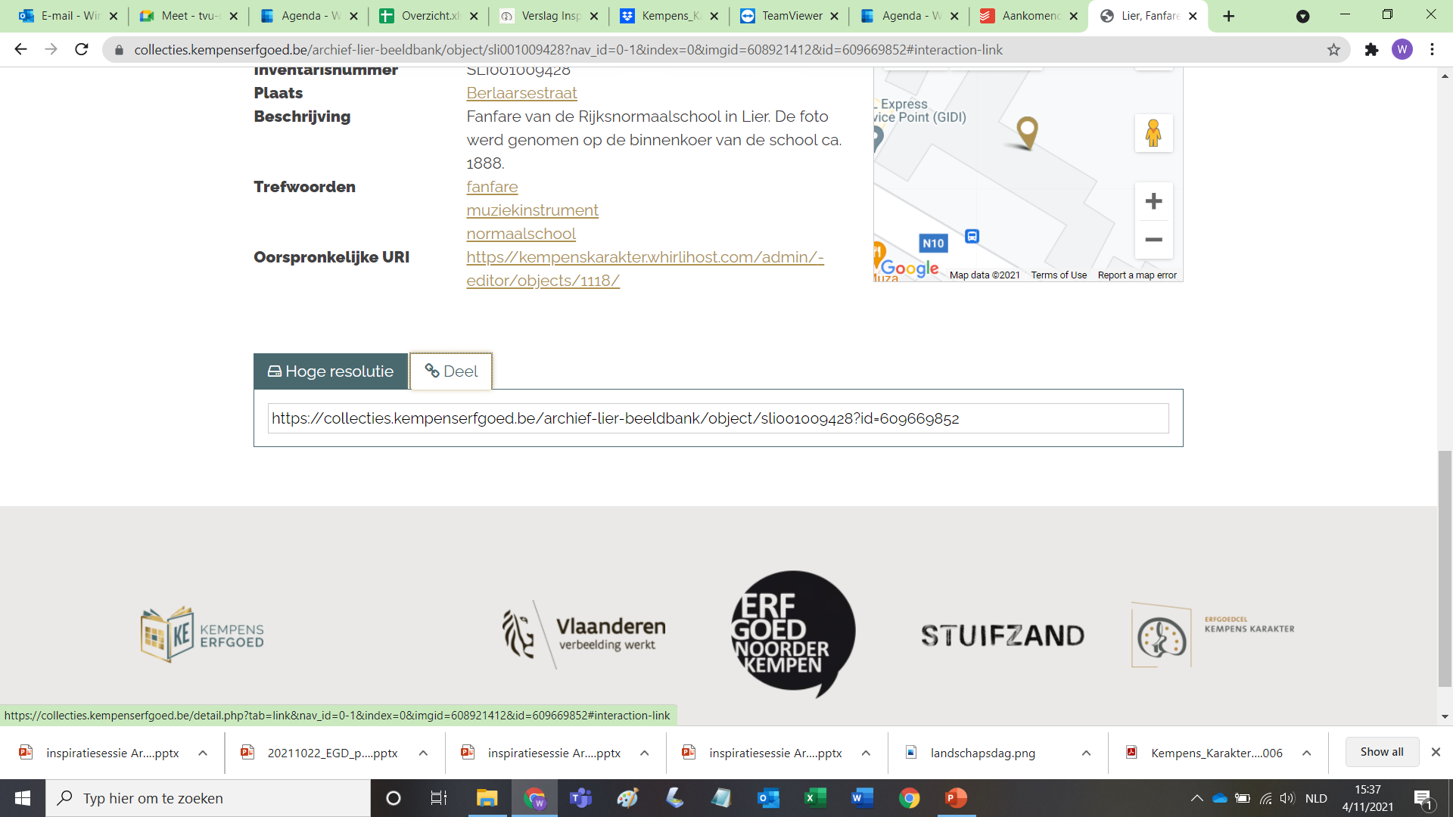
Link om afbeelding te delen
Notes:
Je kan deze link kopiëren en bijvoorbeeld in je mail of in een document plakken.
Je kan de afbeelding ook delen op facebook.
Zie volgende dia voor meer uitleg.

Slide 13
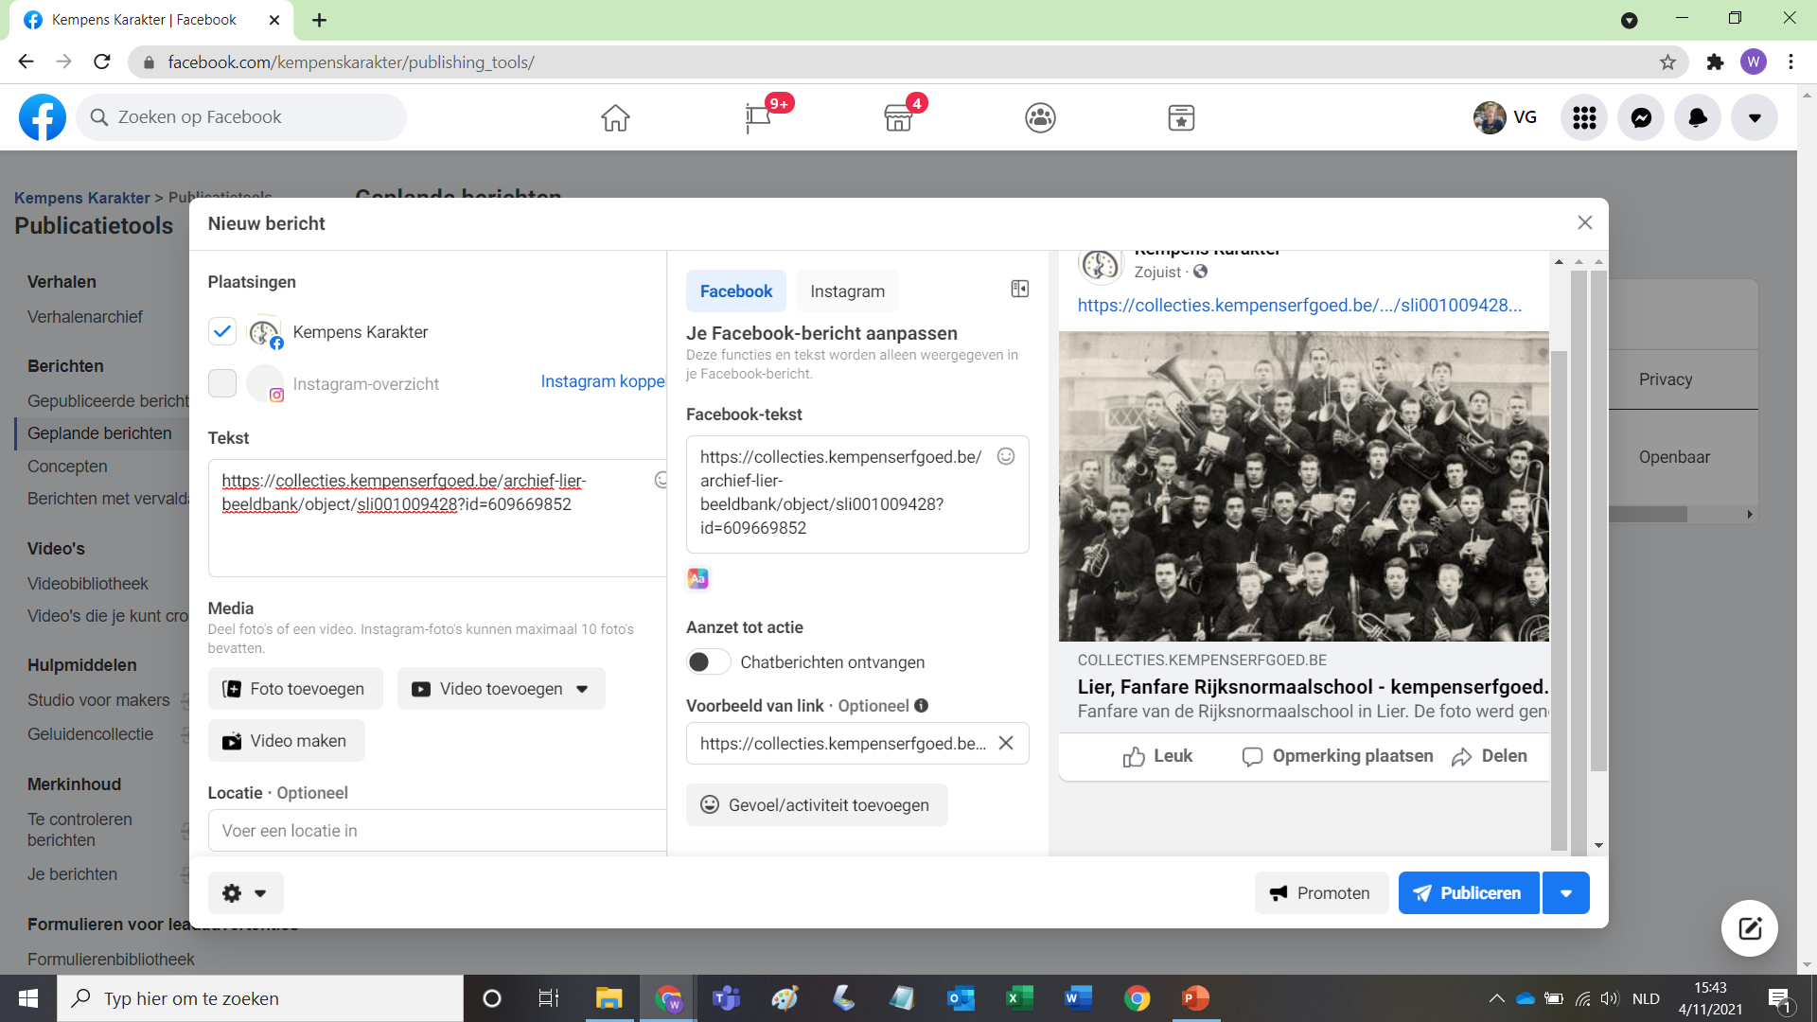
Afbeelding delen op facebook
Notes:
Daarvoor plak je de link in je facebookbericht. Facebook geeft dan automatisch de afbeelding weer in je bericht en linkt naar www.kempenserfgoed.be.
Zo hoef je geen bronvermelding te gebruiken.

Slide 14
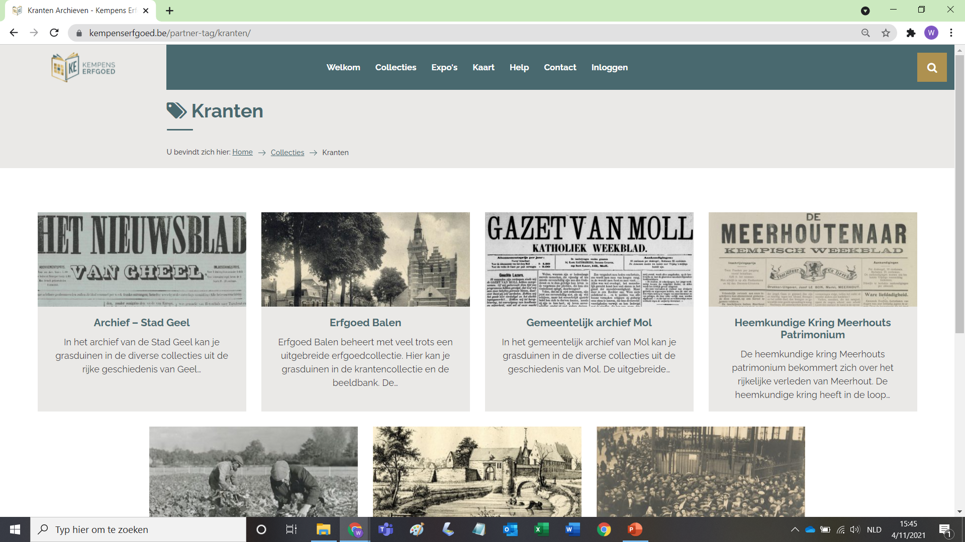
Oude kranten op kempenserfgoed.be
Notes:
Naast oud-beeldmateriaal is er ook een ruime collectie kranten beschikbaar via www.kempenserfgoed.be.
Van de kranten zijn de edities tot en met 1945 beschikbaar op www.kempenserfgoed.be.
Edities van na 1945 zijn niet publiek toegankelijk omwille van auteursrechten. Zij zijn wel te lezen:
In lokale bibliotheken en archieven. Opgelet: dit is al zo voor de regio van Stuifzand. Voor Kempens Karakter werken we hier nog aan.
In het kader van onderzoek: wij bezorgen dan de nodige inloggegevens zodat je de kranten kan bekijken.

Slide 15
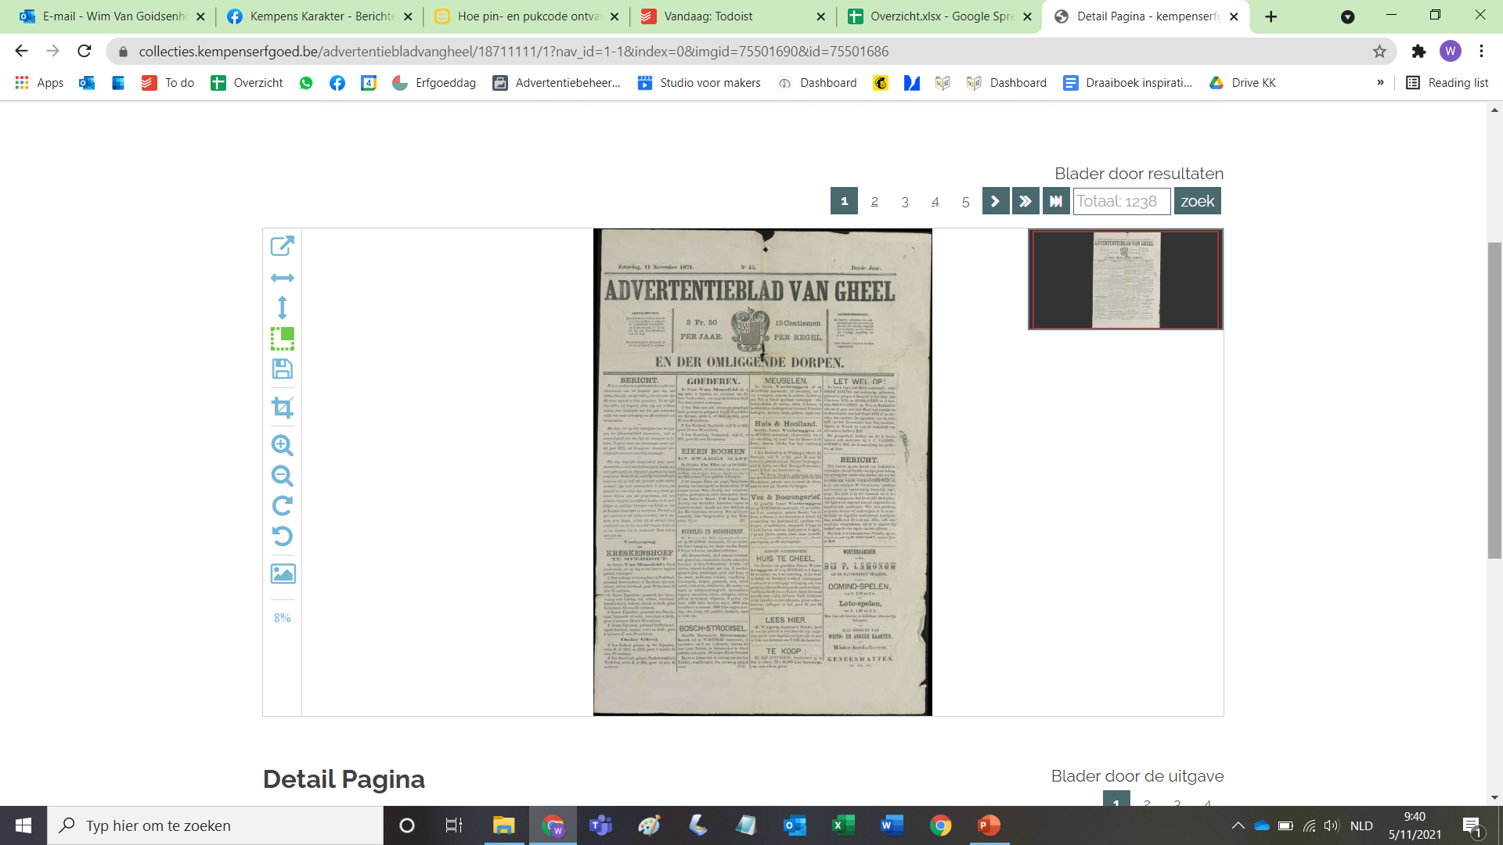
Hoe volledige krantenpagina downloaden?.
Notes:
De kranten kan je in tegenstelling tot de afbeelding wel zelf downloaden. Dit doe je door op de diskette te klikken. De pagina wordt dan automatisch in zijn geheel gedownload.
Als je de afbeelding van de krant gebruikt in een publicatie, expo …, gelieve dan de juiste bronvermelding te gebruiken (naam van de krant) en te verwijzen naar www.kempenserfgoed.be.

Slide 16
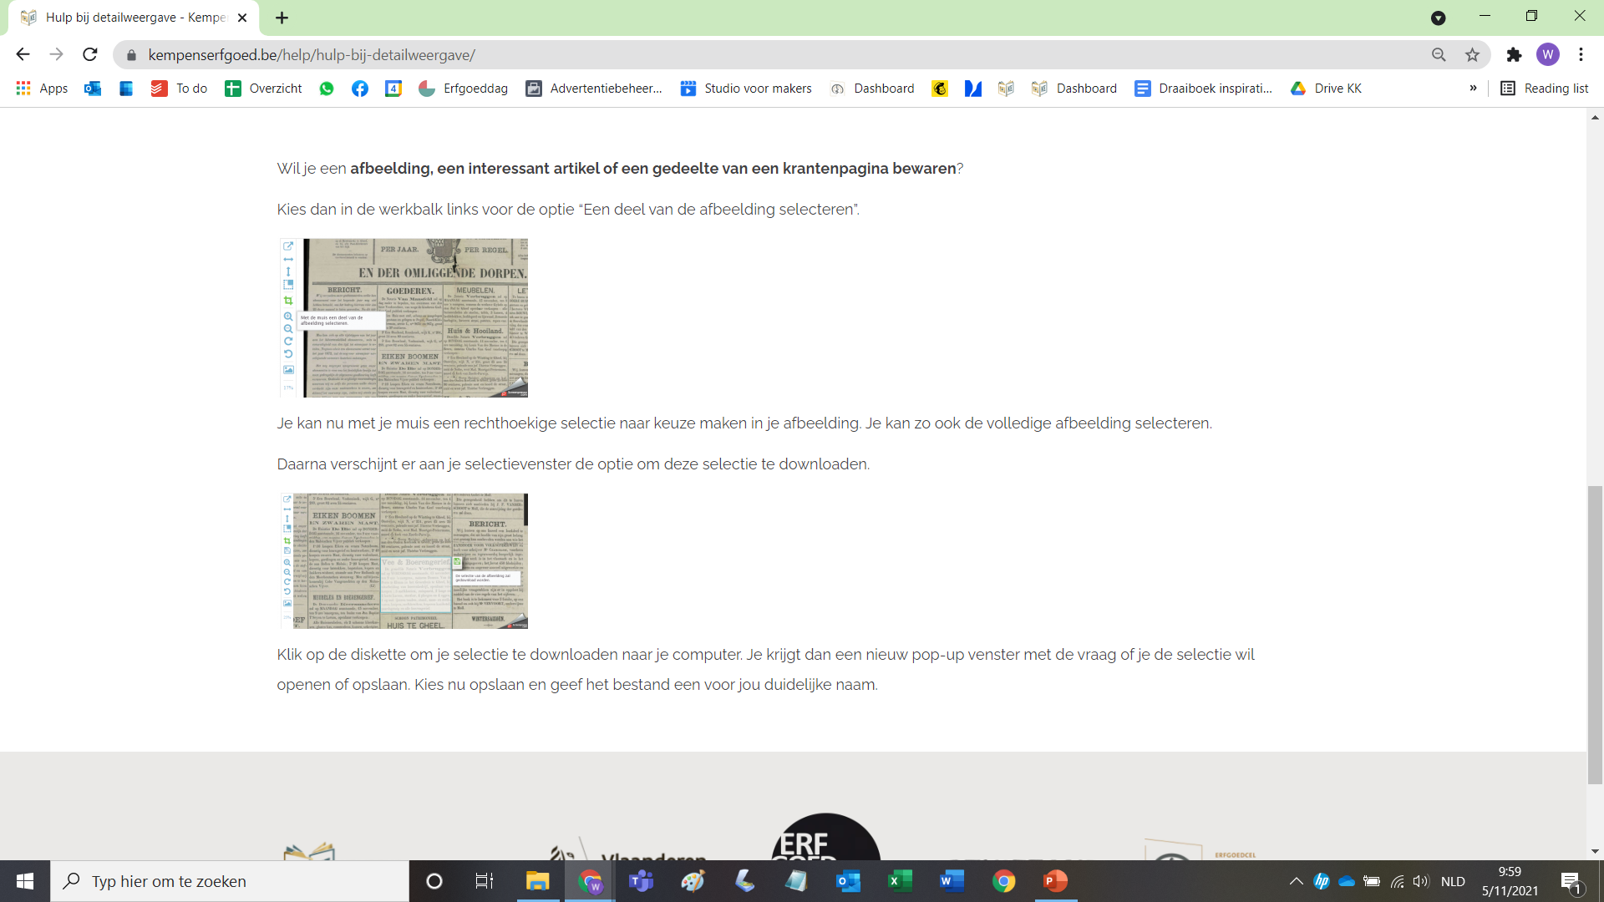
Hoe detail van een pagina downloaden?
Notes:
Als je de afbeelding van de krant gebruikt in een publicatie, expo …, gelieve dan de juiste bronvermelding te gebruiken (naam van de krant) en te verwijzen naar www.kempenserfgoed.be.

Slide 17
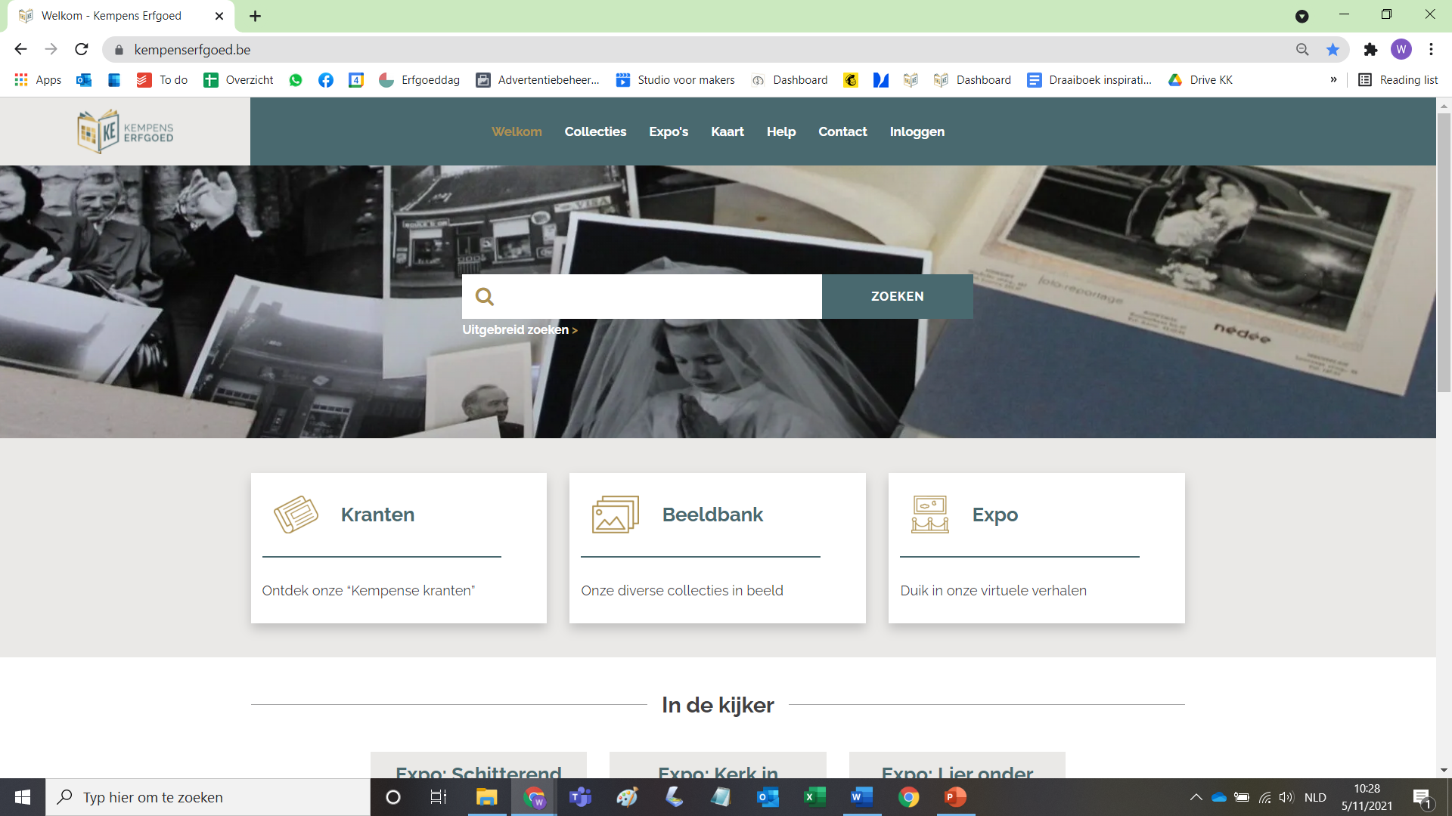
Zoeken in tekst van de kranten
Notes:
Ook de tekst van de kranten is ingelezen. Dat wil zeggen dat je ook in de tekst kan zoeken.
Zo kan je bijvoorbeeld in een krant zoeken naar wat er is geschreven over koning Leopold III.
Dat doe je door op de homepage op ‘Uitgebreid zoeken’ te klikken.

Slide 18
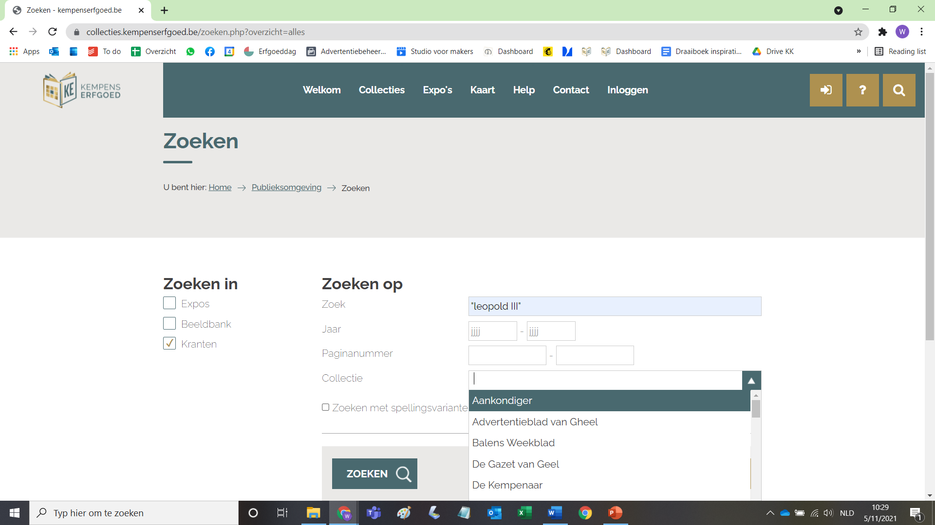
Zoeken in tekst van de kranten
Notes:
Je vinkt vervolgens alleen kranten aan.
Geef “leopold III” in als zoekterm, inclusief de “-tekens. Zo zoek je exact op die term. Meer info over de juiste zoektermen gebruiken op de Helppagina: https://www.kempenserfgoed.be/help/.
Bij Collectie kan je zoeken in welke krant je wil zoeken. Als je geen krant aanduidt, wordt er in alle kranten gezocht.
Dat doe je door op de homepage op ‘Uitgebreid zoeken’ te klikken.

Slide 19
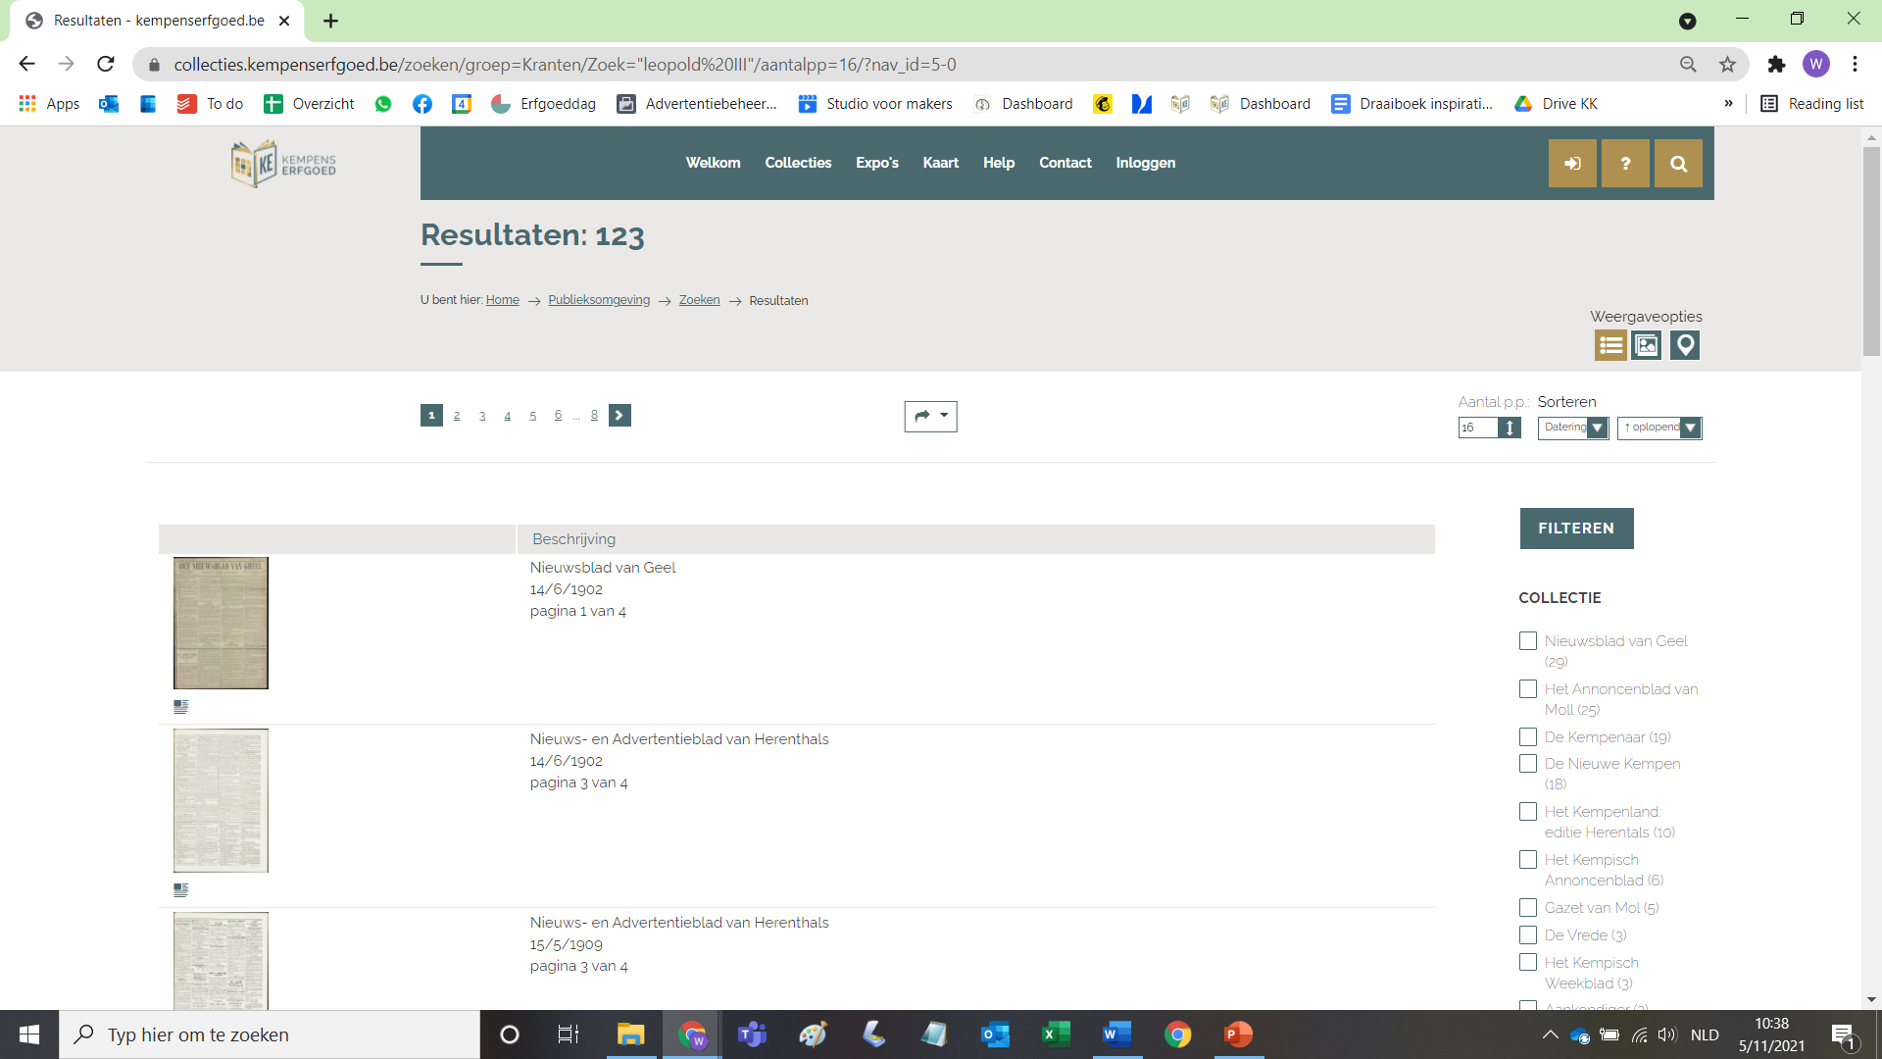
Zoeken in tekst van de kranten
Notes:
Je krijgt dan een overzicht van alle krantepagina’s waar de zoekterm “Leopold III” is terug te vinden.

Slide 20
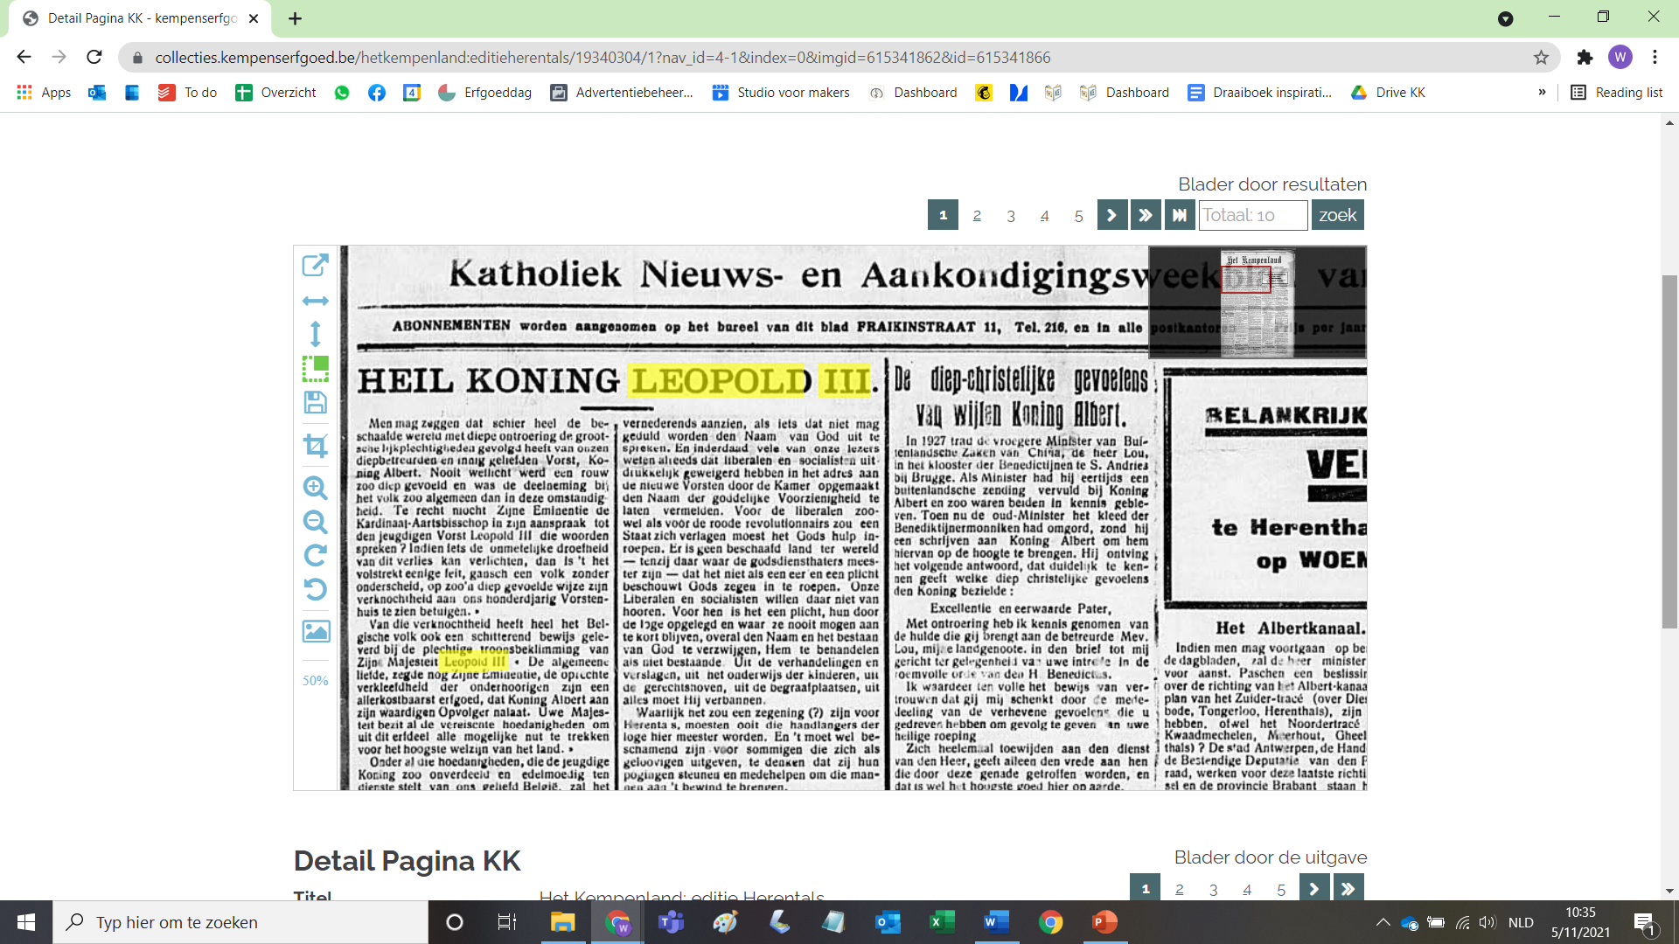
Zoeken in tekst van de kranten
Notes:
Op de pagina is dan in het geel aangeduid waar ‘Leopold III’ is terug te vinden.

Slide 21
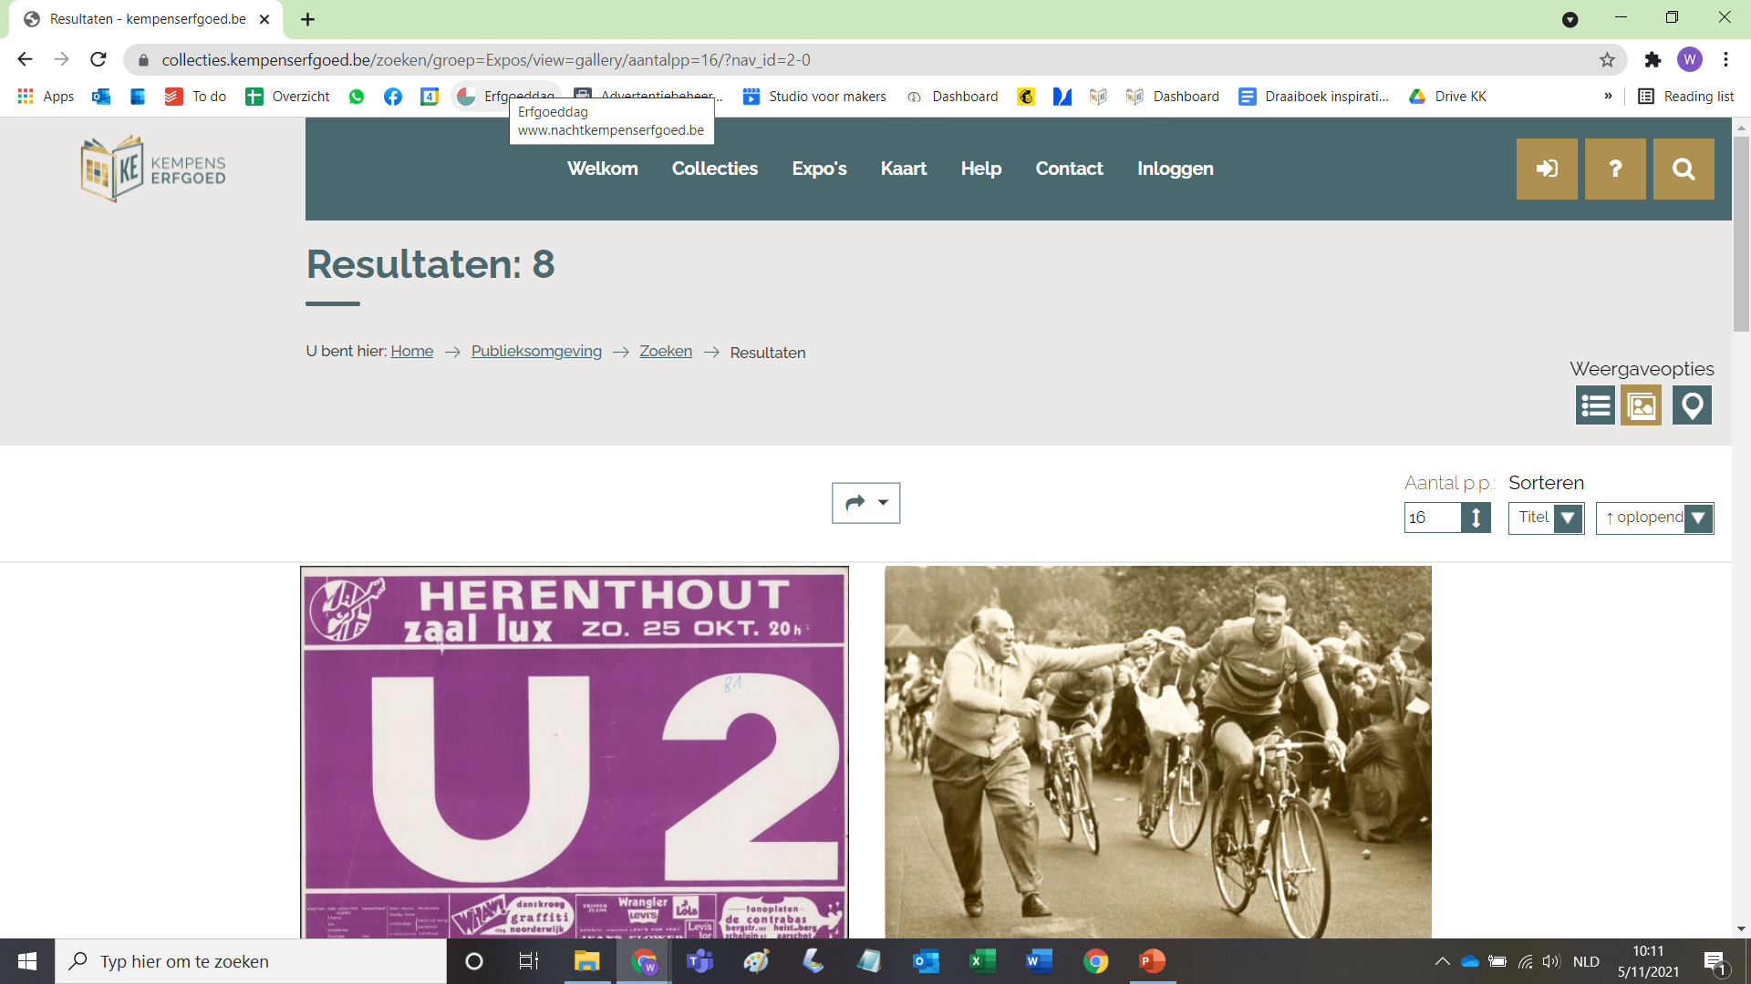
Virtuele expo’s
Notes:
Er staan ook virtuele expo’s op www.kempenserfgoed.be. Hierin vertellen we telkens een verhaal aan de hand van het beeld- en krantenmateriaal dat op www.kempenserfgoed.be.

Slide 22
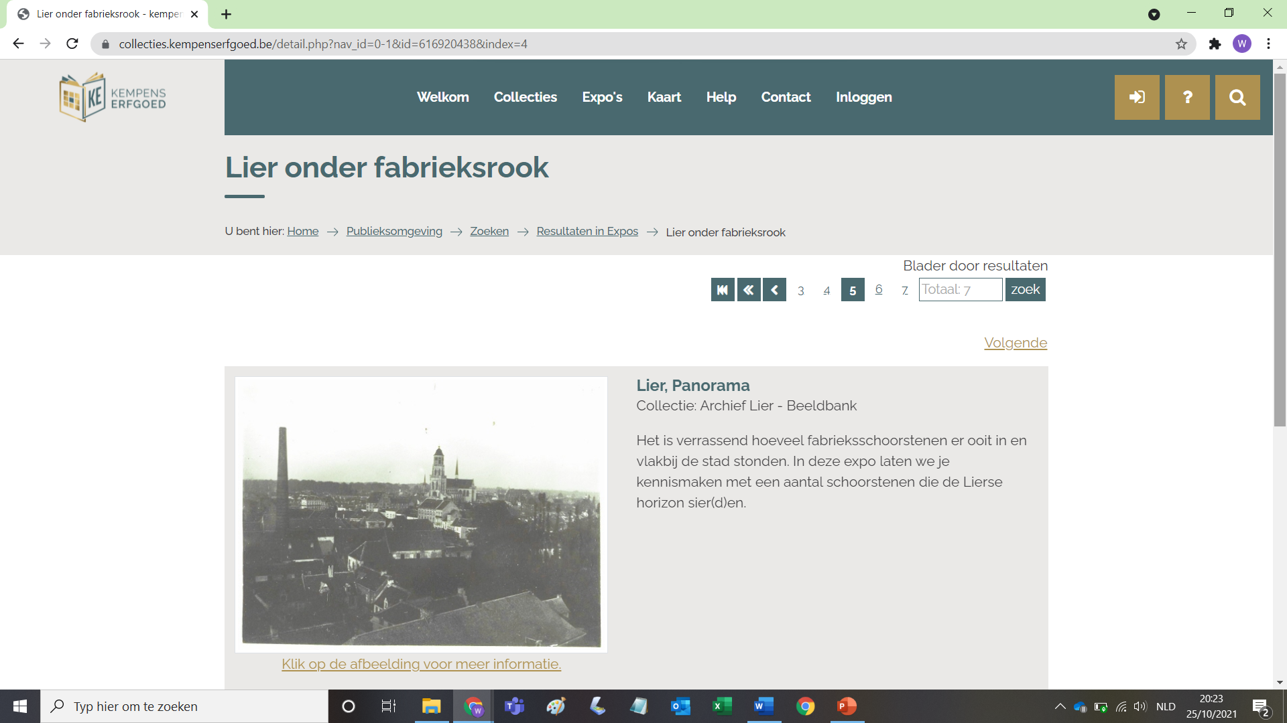
Expo opgemaakt door externe
Notes:
Het is ook mogelijk dat erfgoedorganisaties, lokale besturen, musea … input voor een expo bezorgen aan de erfgoedcel. De erfgoedcel maakt dan op basis daarvan een expo.
Een voorbeeld hiervan is de expo ‘Lier onder fabrieksrook’. De input hiervoor is aangeleverd door een vrijwilliger van het Archief Lier. Op de volgende dia zie je hoe die is aangeleverd.

Slide 23
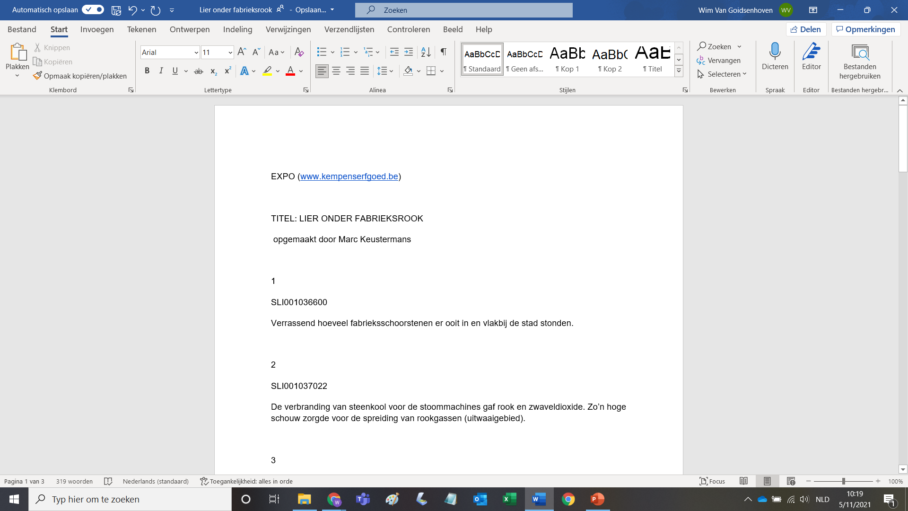
Expo opgemaakt door externe
Notes:
De input voor de expo werd aangeleverd in een eenvoudig Worddocument. Op basis daarvan heeft Kempens Karakter de expo gemaakt en online gezet.

Slide 24
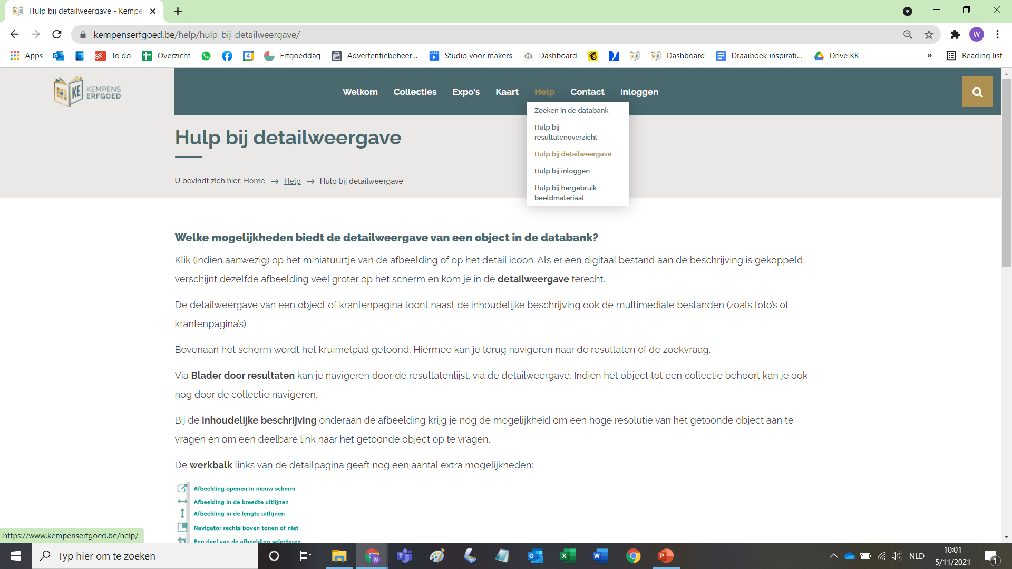
Nog vragen? Kijk dan even op de helppagina.

Slide 25
Nog vragen? Contacteer je erfgoedorganisatie
jolien@stuifzand.be
cor.vanistendael@erfgoednoorderkempen.be
wim@kempenskarakter.be
jan.pandelaers@rldv.be
Notes:
Erfgoed Voorkempen sluit pas in januari 2022 bij kempenserfgoed.be.

